Slide 1
Klangschalen Meditation & Massage
"Ihre ganz besondere Auszeit"

Slide 2
Erleben Sie die Heilwellen der Klangschalen
Die positiven Eigenschaften der Klangschale.
Die Klänge wirken harmonisierend und beruhigend.
Ihre Durchblutung wird stimuliert.
Eine Aktivierung Ihrer Selbstheilungskräfte findet statt.
Emotionale Blockaden und Verspannungen werden gelöst.
Sie tauchen in eine tiefe Entspannung ein.

Slide 3
Die sanften und wohltuenden Schwingungen der Klangschale breiten sich im Raum aus und treffen auf den Körper. Sie sprechen das Urvertrauen im Menschen an. Die sanfte Berührung der Seele findet statt. Weltweit gesehen gibt es tatsächlich mehr meditierende als nicht-meditierende Menschen. Beim Meditieren handelt es sich nicht nur um eine spirituelle Praxis, sondern ist eine wertvolle Methode, um die eigene Konzentration und Kreativität zu steigern. Der Blick für Lösungen wird geöffnet. Wer regelmäßig meditiert, begegnet den Herausforderungen des Alltags mit mehr Widerstandskraft und Gelassenheit. Die Achtsamkeit für sich und für das Leben wird gesteigert.

Slide 4
Ziel meiner Klangschalen- Meditationen
Die Menschen mit meiner Herzlichkeit, Offenheit und Energie zu erreichen.
Sie werden mit meiner Klangschalen-Meditation eine Entspannung erleben, die Sie berühren wird.
Angélique Möhrle

Slide 5
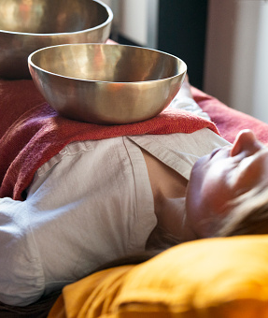
Ziel meiner Klangschalen-Massagen
Eine Stimulation für Körper, Geist und Seele.
Die Massage wirkt sanft auf Ihre Meridiane (Energie-Leitbahnen) und die Chakren (Energie-Zentren) ein - die Blockaden lösen sich dabei.
Durch die Klänge entstehenden Schwingungen in Ihrem Körper, sie wirken wie eine innere Massage Ihrer Körperzellen.
Die Klangschalen werden auf den bekleideten Körper aufgesetzt, angeschlagen und über dem Körper gehalten.
Die Massage eignet sich sowohl für Erwachsene als auch für Kinder und Jugendliche.

Slide 6
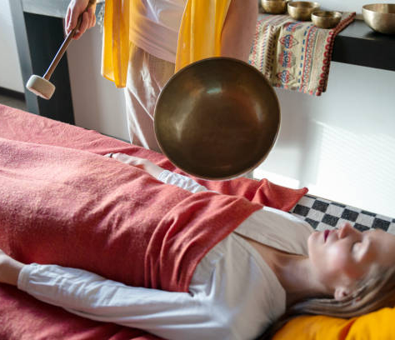
Klangschalen in Reha-Kliniken
Die Schalen werden nacheinander bzw. überlappend intoniert, d.h. mit einem Klöppel angeschlagen. Durch die Vibration entwickelt sich ein Klangteppich verschiedener Frequenzen, da die Messingschalen gleichzeitig mehrere Obertöne erzeugen.
Diese Vielzahl von Tonfrequenzen überträgt sich auf die Nerven der Patientinnen/Patienten. Die Entspannung, die dadurch ausgelöst wird, ist für die Menschen ausgesprochen wohltuend und intensiver als bei herkömmlichen Entspannungsverfahren.
Während eines Aufenthalts in der Reha-Klinik erhalten die Patientinnen/Patienten drei Sitzungen über jeweils 45 Minuten.
AUCH FÜR IHRE MITARBEITER BESTENS GEEIGNET!

Slide 7
Klangzeit ist Seelenzeit
Warum Klangschalenbehandlungen in Ihrer Klinik ?
> Ein weiteres unterstützendes Behandlungsangebot.
> Für jedes Alter Entspannung und Wohlbefinden pur.
> Absolut im Trend der Zeit.
> Die Patientinnen/Patienten fühlen sich entspannt und insgesamt wohler.
> Absolut nur positive Nebenwirkungen.
> Ein ganz besonderes Alleinstellungsmerkmal in Ihrer Klinik!

Slide 8
Mein Angebot für Sie
45 Min. Klangschalengruppen-Meditation
ab 4 Teilnehmer/innen
Pro Teilnehmer/in 15,00 €
45 Min. Klangschalen-Einzelmassage
77,00 €
Für Ihre Mitarbeiter gibt es einmal im Monat eine kostenfreie Gruppenklangschalen-Meditation

